Slide 1

Древние образы в народном искусстве

Slide 2
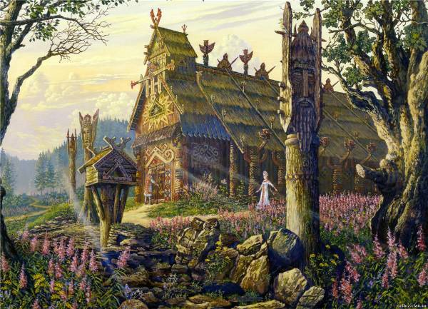
Выразительно слово древнего заговора, отражающего мироощущение предков:
Умываюсь медвяною росою,
Утираюсь солнцем,
Облекаюсь облаками,
Опоясываюсь звездами.

Slide 3
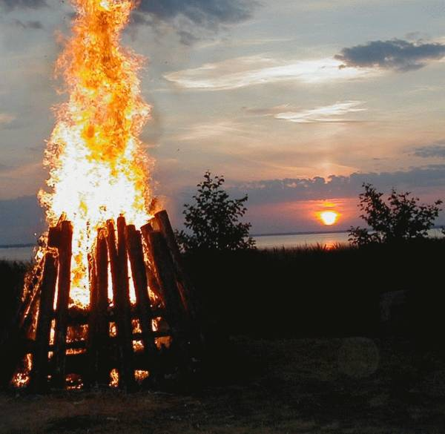
С древних времён человека окружал загадочный мир природы, полный таинственных, непонятных и устрашающих явлений. Человек полностью зависел от природы и старался приспособиться к окружающей её среде. Так появились верования в сверхъестественные силы, олицетворяющие различные явления: солнце, небо, воду, растения, землю, грозу. Эти явления приобретали разнообразные изобразительные формы и цветовые решения. Люди изображали явления природы и окружающий их мир на стенах жилищ, посуде, одежде, прося у них хорошей погоды, богатого урожая, и защиты от грозных стихий и злых духов. Так появилось Декоративно-прикладное искусство.

Slide 4

Декоративно-прикладное искусство – это украшение предметов быта художниками и народными умельцами

Slide 5
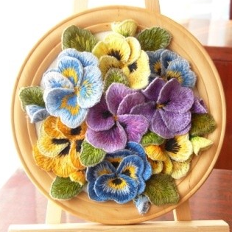
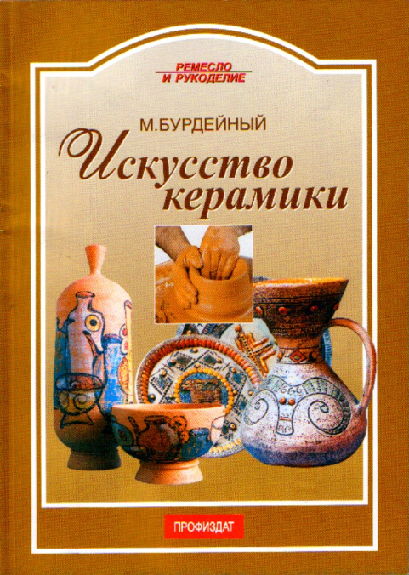
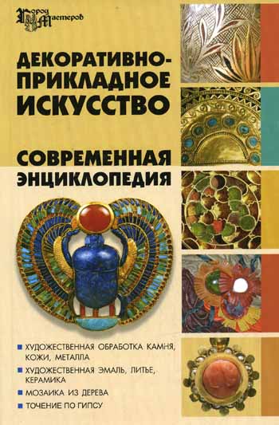
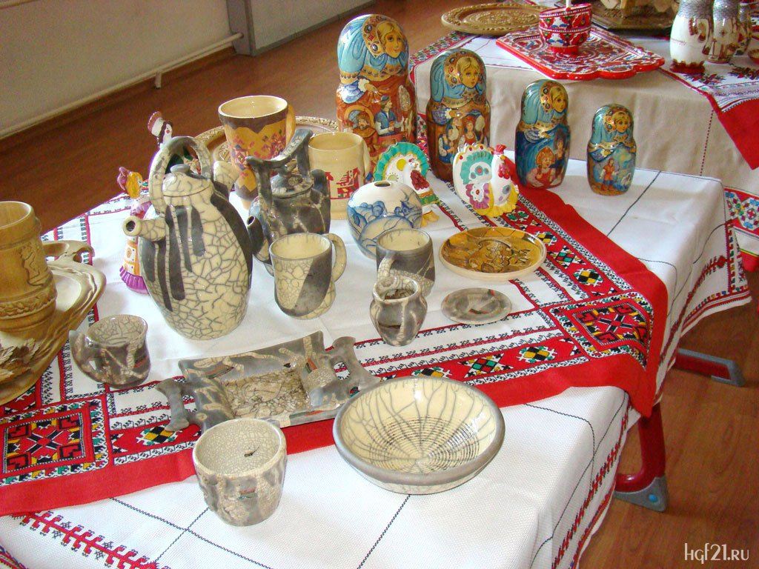
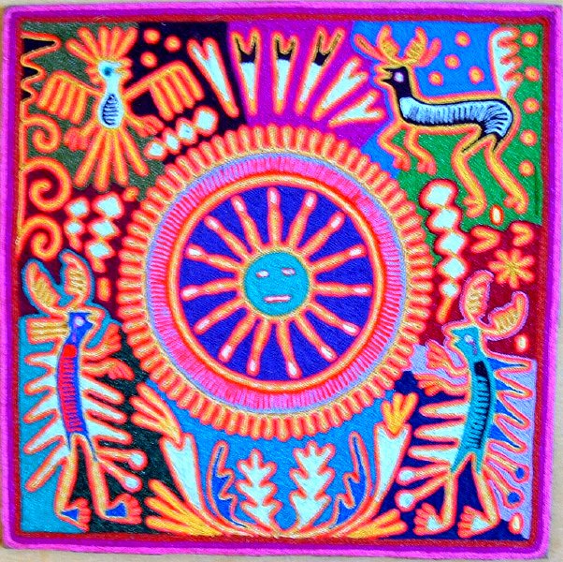

Slide 6
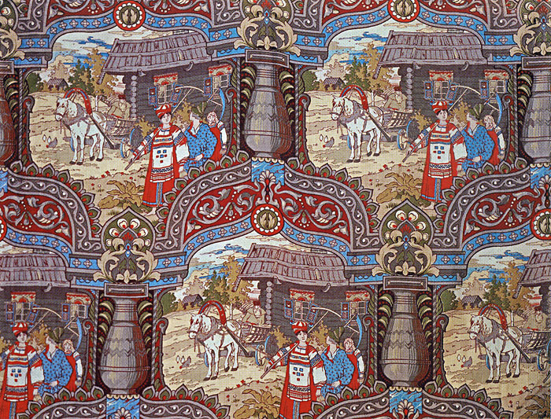
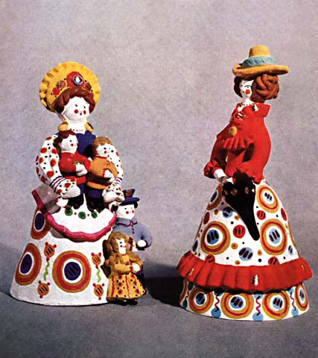
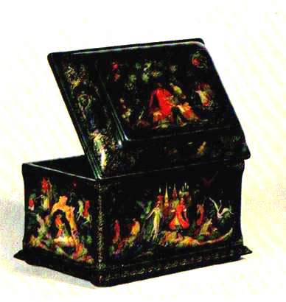
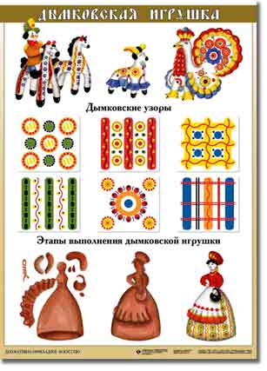
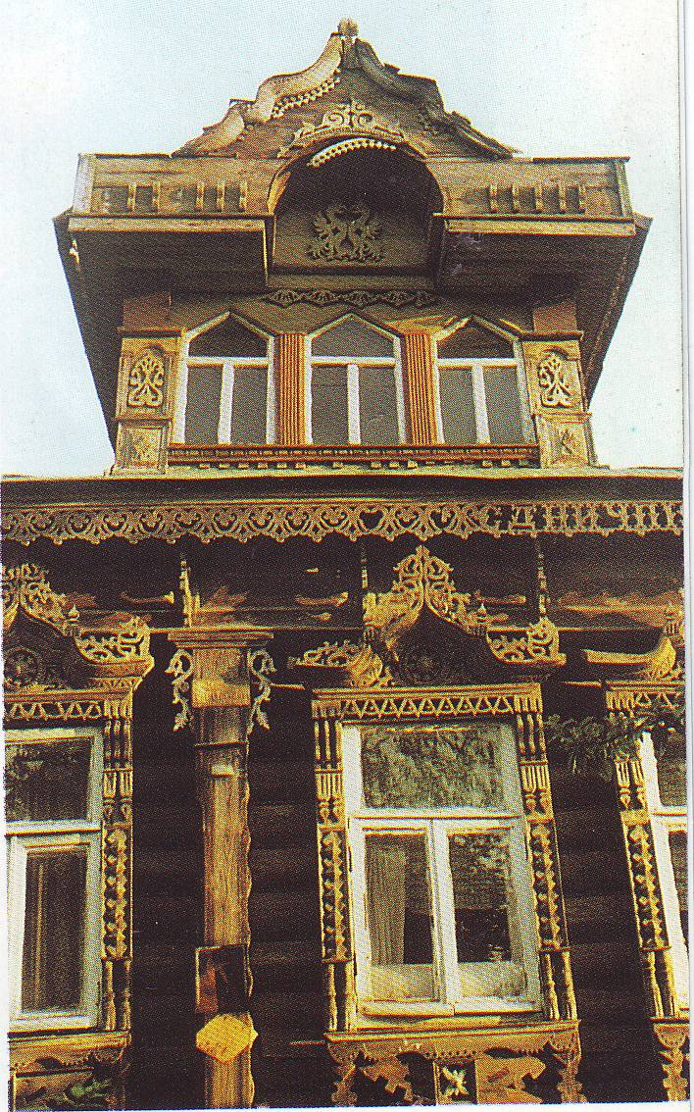
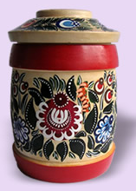

Slide 7
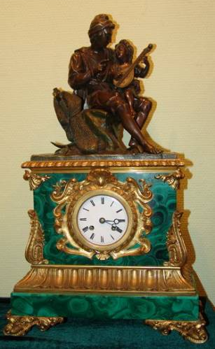
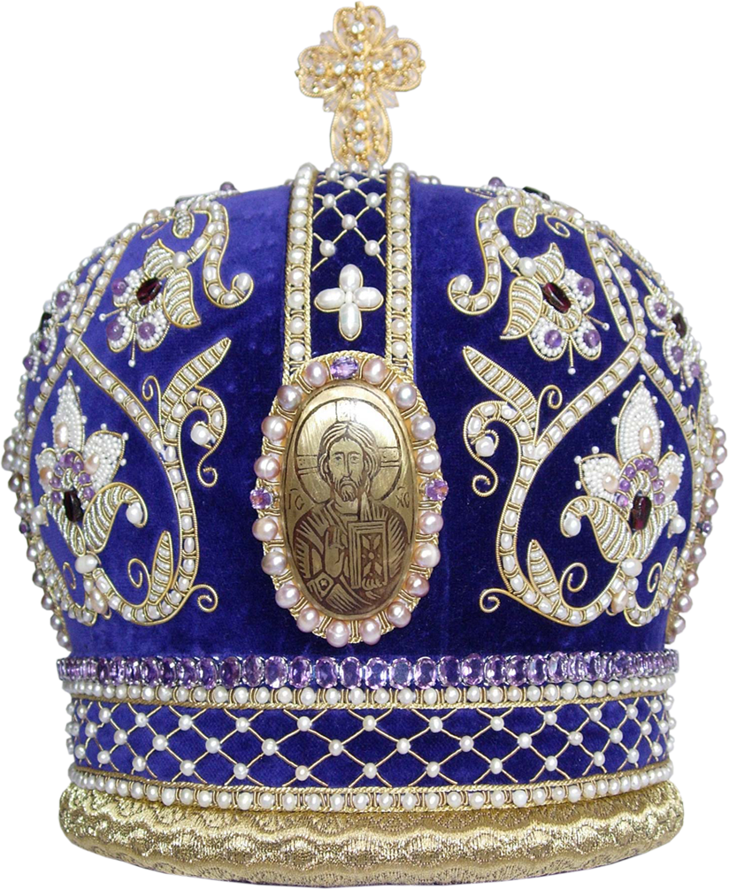
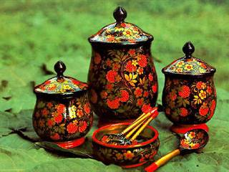
Декор» (лат.) означает «украшать», а «прикладное» указывает на то , что вещи можно использовать в повседневной жизни. Это художественно оформленные предметы , которые человек использует в быту (посуда, мебель, ткани, орудия труда, оружие, одежда, ювелирные изделия, ковры).

Slide 8
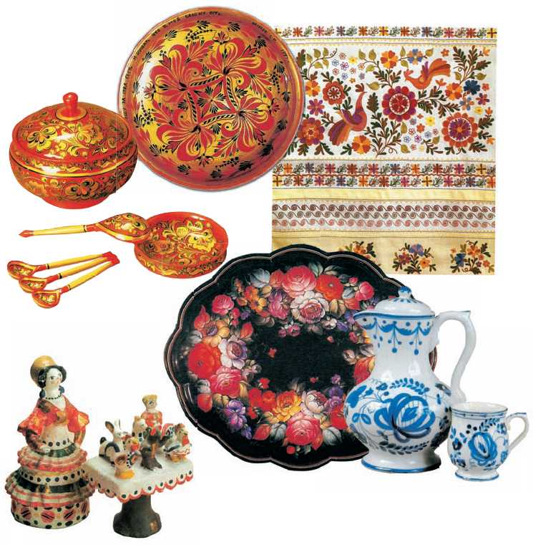
Издавна декоративно –прикладным искусством (ДПИ) занимались народные умельцы – поодиночке, объединившись в ремесленные артели, мастерские, цеха или образовав народные промыслы.

Slide 9

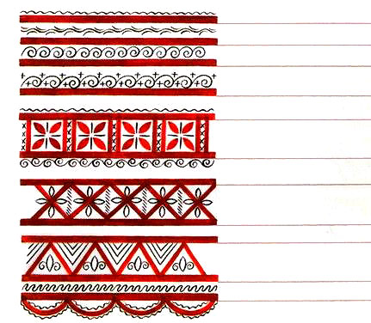
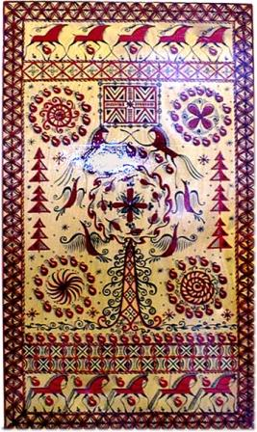

Свои понятия о мире человек выражал условными знаками: ромбы и квадраты обозначали поле, пашню, землю, линии - воду, вертикальная линия превращалась в дождь; огонь, солнце изображались кругом, крестом. Из этих элементов и их сочетаний и выстраивался узор.

Slide 10
Солярные знаки
Окружность - символ солнца.
Прямоугольник, ромб -
символы земли.
Горизонтальные линии
– символ воды

Slide 11
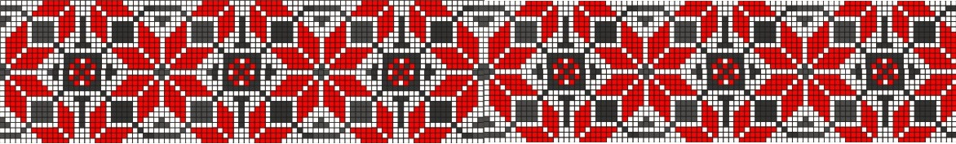
Знаки засеянного и незасеянного поля
Мировое Древо,
Цветок Папоротника,
Лес,
Птица

Slide 12
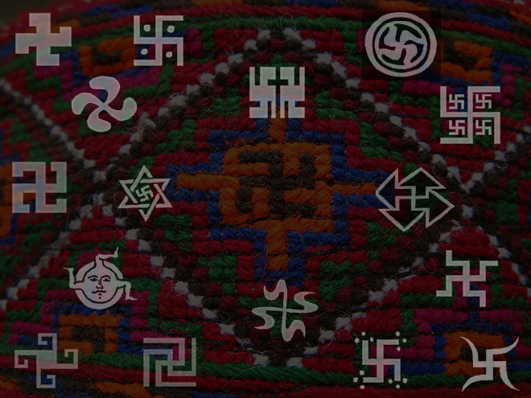
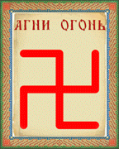
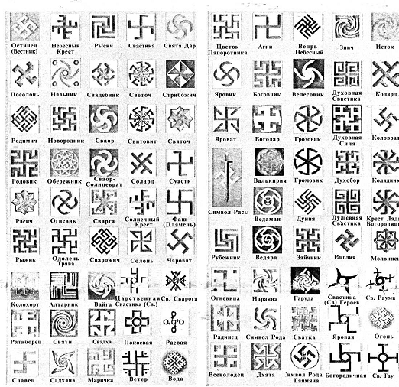

Slide 13
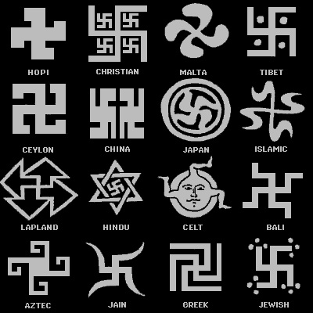

Slide 14
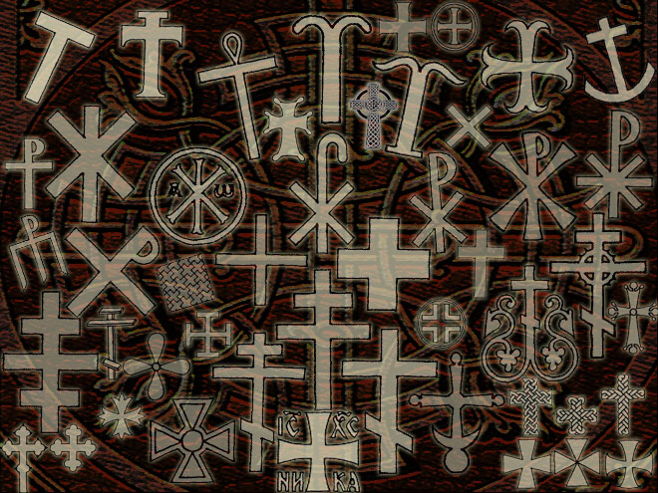
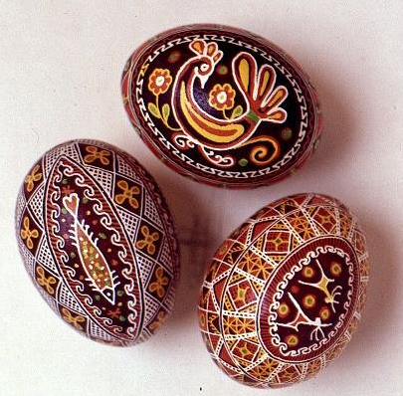
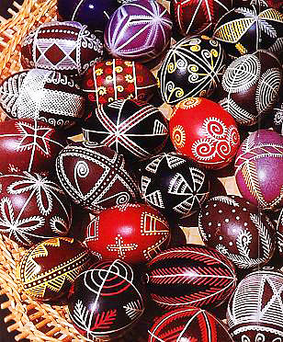

Slide 15
Цвет в составлении узоров также был символичен:
Белый. Связан с идеей Света, чистоты и священности (Белый Свет, Белый Царь – над царями царь и т.п.); в то же время – цвет Смерти, траура.
Красный – Огонь, (и Солнце – как небесный Огонь), кровь (жизненная Сила).
Зелёный – Растительность, Жизнь.
Чёрный – Земля.
Золотой – Солнце.
Синий – Небо, Воды.
Фиолетовый, цвет, соединяющий нас с высшими силами.

Slide 16
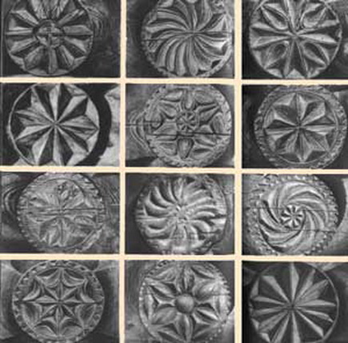
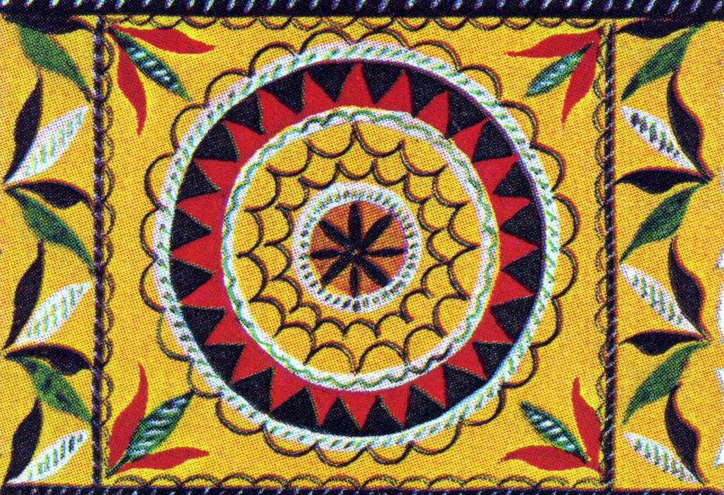
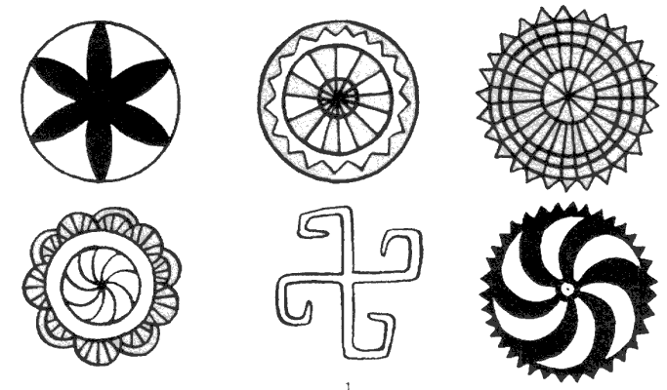
Образ солнца занимает одно из главных мест в украшении жилища. Солнце в виде круглых розеток, ромбов, коней можно найти в разных видах народного творчества.

Slide 17
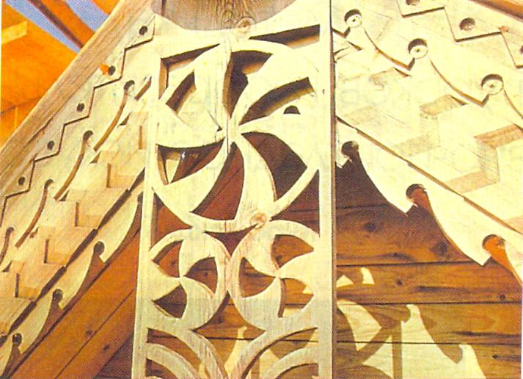
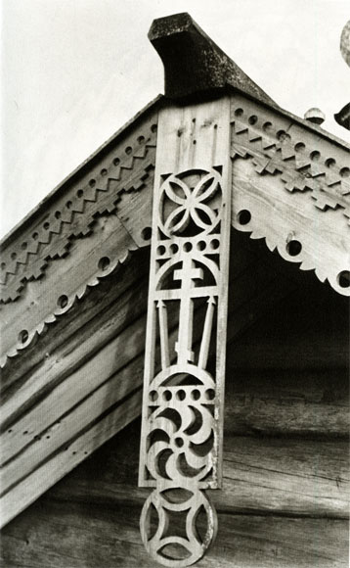
Знаки солнца и земли часто в узорах изображались рядом, говоря о том, что небо и земля неразлучны, постоянно смотрят друг на друга, создавая жизнь в мире.

Slide 18
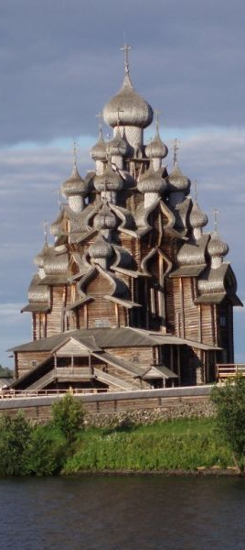
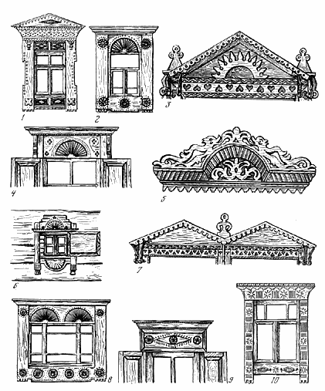

Slide 19
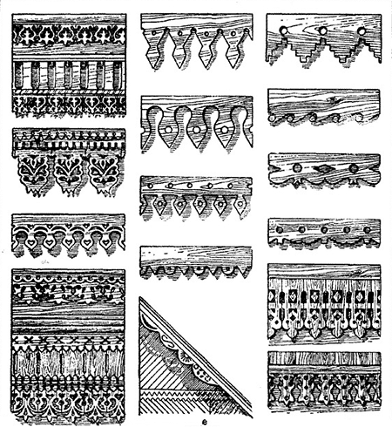

Slide 20
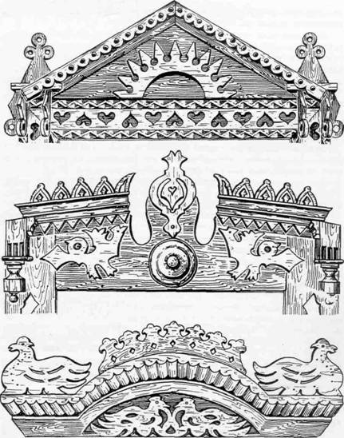
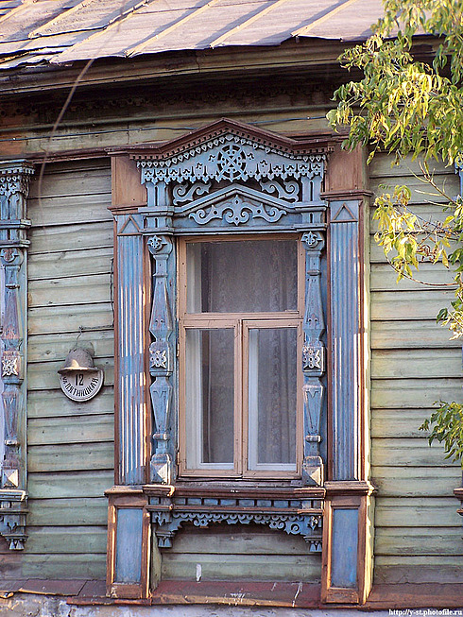

Slide 21
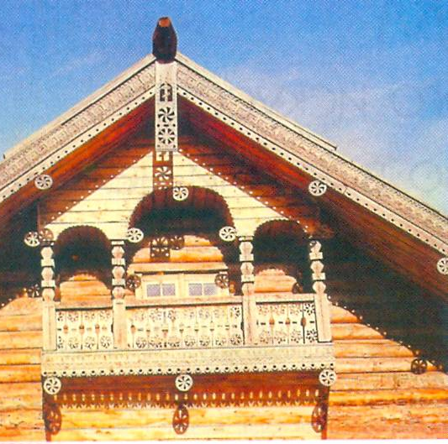
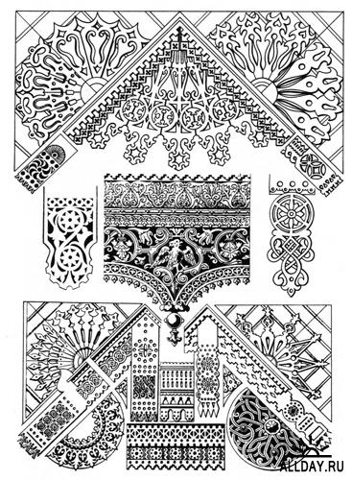

Slide 22
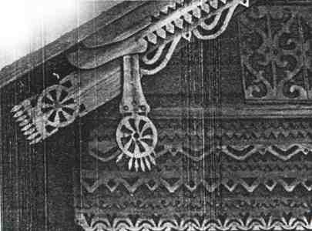
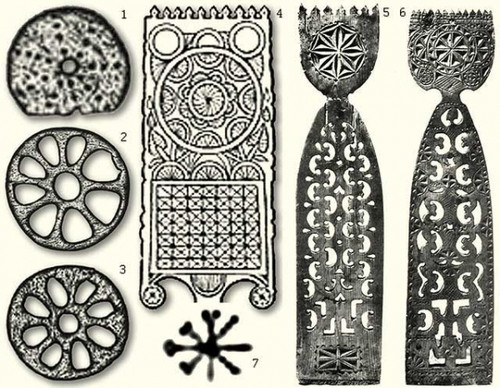
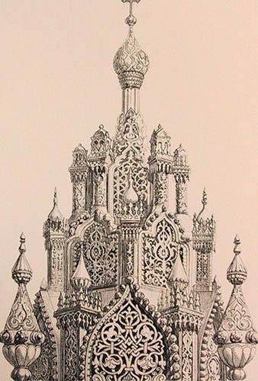

Slide 23
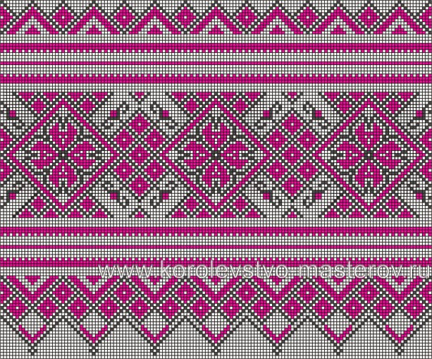
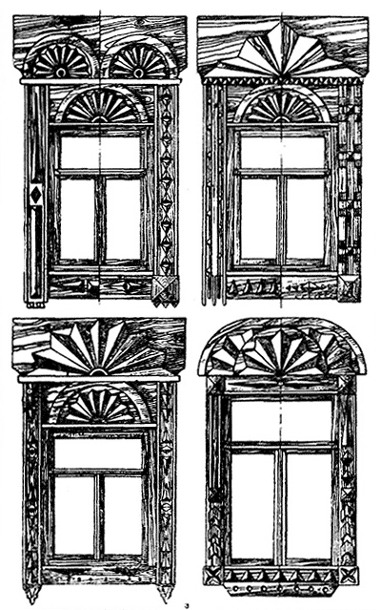
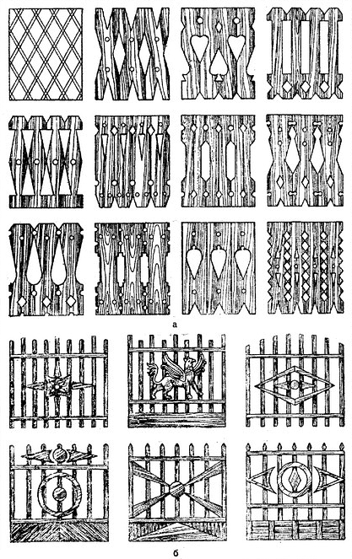

Slide 24
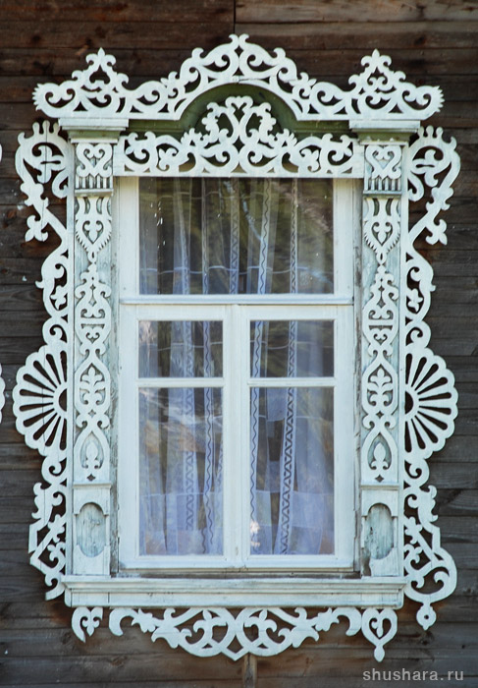
Внутреннее пространство крестьянского дома строилось на единых принципах вселенского порядка: потолок связывался в народных представлениях с небом; матица (средний брус, несущий деревянный потолок) олицетворяла собой Млечный Путь на небе; пол — землю; домотканые половики —дорожки, постланные в направлении от двери к передним окнам,— были образным выражением идеи пути-дороги; подпол символизировал нижний, подземный мир; окно-око — связь с большим миром, белым светом; красный угол был олицетворением зари.

Slide 25
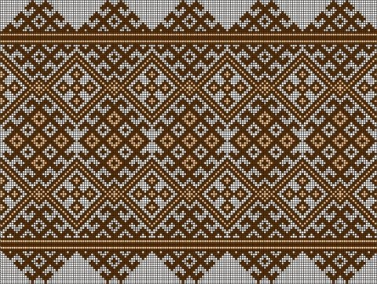
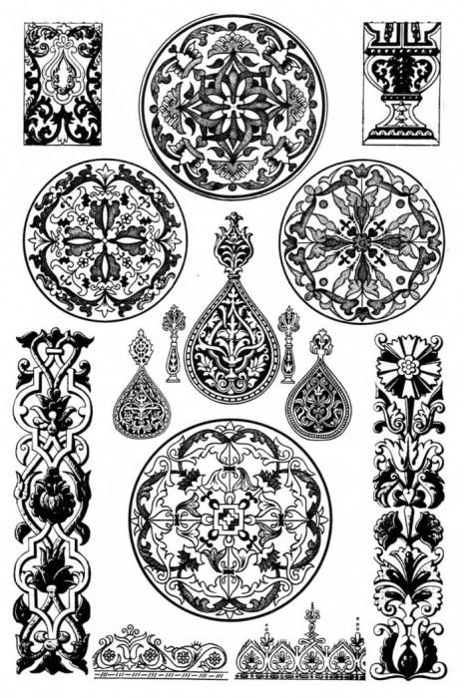
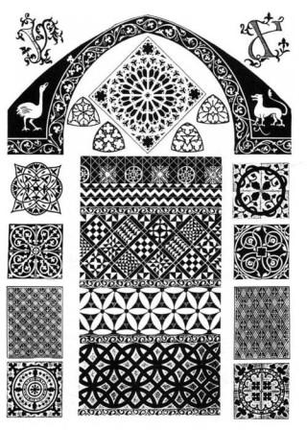

Slide 26
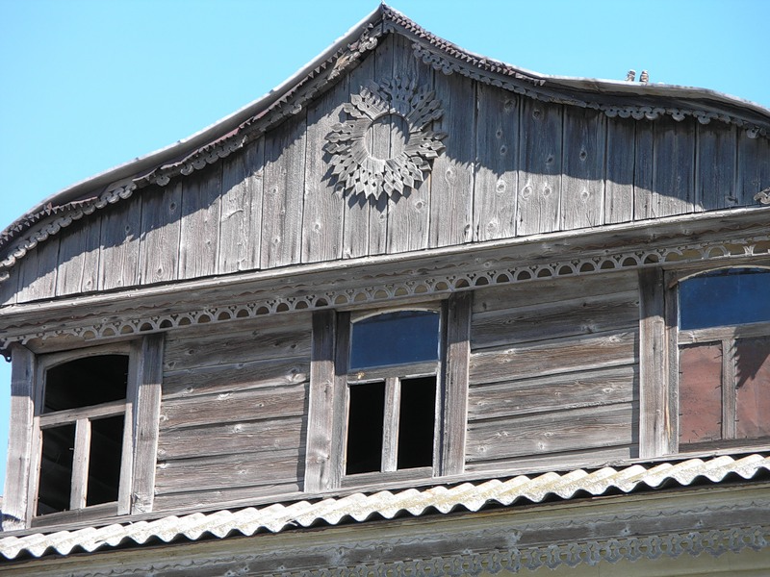


Slide 27



Slide 28



Slide 29


Берегиня
Русский крестьянин исстари жил землей. Землю, ее плодородие он связывал с образом матери. Женская фигура - это божество, выражавшее представления о земле, которая родит, и о женщине - продолжательнице рода. Называют этот образ по - разному :великая богиня земли, плодородия, мать - сыра земля, Макошь, что означает "мать хорошего урожая".

Slide 30




Slide 31

Женская фигура всегда связана с символами плодородия: деревом, птицами, животными, солнечными знаками. Посмотри, как условно она решена. Из тела богини нередко прорастают ветви, а вместо головы у нее изображение ромба - древнего знака солнца. Иногда ее фигура напоминает дерево.

Slide 32

Маат она же Матъ
Тот он же Род
Изида она же Мара
Осирис он же Велес
Гор он же Хорс
Праславянский головной убор – кичка – свой символизм черпал из звёздного праславянского культа Мары, расположенной на голове (загривке) Велеса

Slide 33


Slide 34







В росписях стен жилищ, украшениях сундуков, праздничной одежды, часто встречаются изображения древа жизни.

Slide 35



Slide 36



Slide 37



Slide 38


Slide 39


Slide 40



Slide 41


Slide 42




Slide 43


Slide 44


Конь
Коня в русских народных сказках, загадках и песнях часто сравнивали с птицей. Он также олицетворял все природные явления, связанные с быстрым движением, — ветер, бурю, облака. Его часто изображали огнедышащим, с ясным солнцем или месяцем во лбу, золотогривым. Конь- крестьянский кормилец, опора всего хозяйства, символ крепости крестьянской жизни.

Slide 45


В народных сказках герои находят чудо-коней внутри гор, в подземельях, за чугунными дверями, на железных цепях. Образ горы является переосмысленным образом тучи, а двери и цепи метафорически изображают зимние оковы.
По преданию, конь Перуна в зимнее время находился в горе-туче, а весной разбивал свои оковы и громко ржал, на земле в это время люди слышали раскаты грома. В древности существовало даже гадание по ржанию коня, а перед началом битвы громкое дружное ржание, как символ небесного грома, предвещало победу над врагом.

Slide 46



У многих народов утреннюю зарю почитали в виде богини, которая выводит на небо блестящих лошадей солнца, а вечернюю зарю считали богиней, которая уводит лошадей на покой.

Slide 47


Slide 48


Slide 49







Slide 50





Slide 51



Slide 52





Slide 53


Slide 55

Птица в народном декоративно-прикладном искусстве могла олицетворять ветер, облако, молнию, грозу, бурю и солнечный свет. В виде птиц вырезали ковши и солонки, вышитые птицы украшали женскую одежду. У славянских и древнегерманских племен сказочных героев носят на своих крыльях птица-ветер и птица-облако. А в Средние века существовало поверье о тайной связи между орлом и ветром. В образе ворона, сокола или коршуна чаще всего изображались буря и вихрь.

Slide 56


Slide 57


Древние славяне представляли себе русалок в виде птиц — лебедя или кукушки. Русалка могла обернуться птицей, а ткань ее белых льняных покрывал превращалась в крылья. Отголоски этих представлений нашли свое отражение в строчках поэмы А.С. Пушкина «Руслан и Людмила»: «русалка на ветвях сидит».

Slide 58

Люди думали, что русалки жили на речном берегу в гнездах, свитых из соломы и перьев, а пальцы ног у них были соединены перепонкой, как у лебедя и гуся. Такими их изображали и на женских украшениях.

Slide 59



Slide 60



Slide 61


Slide 62




Slide 63


Slide 64




Slide 65


Slide 66


Slide 67


Slide 68


Slide 69




Slide 70



Slide 71





Slide 72





Slide 73




Slide 74

Практическая работа
Изобразите композицию из различных элементов древнерусской символики чудо- птицы, древо жизни, чудо – коня.

